Slide 1
東京都高等学校公民科
「倫理」「現代社会」研究会
（略称：都倫研）

Slide 2
特徴
昭和３７（1962）年に設立、５４年目。
現在では「倫理」を専門とする教員はむしろ少数で、主として「現代社会」を担当する教員が中心。
国私立、近県、中学校、他教科、教職大学院生、教員志望の大学生など、さまざまな方に来ていただいている。
年間の延べ参加者数は120名前後。

Slide 3
主な研究活動
（１）公開授業
年間３回の研究例会のうち、２回は公開授業を実施しています。
見学する若手教員や教員志望者には授業のヒントが、授業者にはOBOGを含めた多様な参加者からのアドバイスが役立ちます。
（過去の公開授業実施校の例）秋留台・桜修館・調布北・板橋・山崎・西・立川・江北・国分寺・小山台・六本木・墨田川・福生・八潮・文京定・ほか（順不同）

Slide 4
（２）学術講演
研究例会では毎回、大学教員等を呼んで、学術講演を実施しています。内容は幅広く、高校公民科教育にかかわる内容もあれば、倫理学など専門分野にかかわる内容もあります。
リアルタイムな問題、教育テーマ、専門テーマ、さまざまな内容があります。会員から希望を募って依頼します。
授業の内容や方法のアップデートを図ることができます。

Slide 5
（近年の主な講演）
順不同・敬称略、所属は当時
「市民性教育としての宗教の学習」藤原聖子（東京大学）
「倫理を基礎づける～中国哲学から」中島隆博（東京大学）
「日本における《哲学》と《倫理》の制定」合田正人（明治大学）
「若者たちの幸福の条件」浅野智彦（東京学芸大学）
「〈社会〉と〈倫理〉の学びほぐし」川本隆史（東京大学）
「高校公民科「倫理」活性化への道～学術会議からの提言を巡って」桑原直己（筑波大学）
「公民科教育の課題と今後の在り方について」工藤文三（帝塚山学院大学）
「原発事故と技術の哲学」直江清隆（東北大学）
「和辻風土論と武士の思想」菅野覚明（東京大学）
「現代倫理と道徳教育」河野哲也（立教大学）
「『子どもの哲学』の概要とその公民科倫理への応用」土屋陽介（茨城大学）村瀬智之（千葉大学）
「自殺の現状と自殺対策の取り組み～遺族支援を通じて～」
山口和浩（ＮＰＯ法人自死遺族支援ネットワークＲｅ）
「古代ギリシア哲学を教える／研究する」納富信留（慶應義塾大学）
「他なるものを肯定することへ～レヴィナスを手がかりに～」熊野純彦（東京大学）

Slide 6
（３）読書会
高校社会科「倫理・社会」の研究会からスタートした都倫研は、原典購読の長い伝統があります。
年二回、夏と冬に行われる「研究協議会」では、事前に決められたレポーターが自由にテキストを選び、発表します。
参加者は事前に読みきれなくても、レジュメに沿った説明を聴いて、自由討論を通じて理解を深めることができます。
原典が難解な場合は、入門書を用いることもあります。
（読書会のタイトル）ハイデッガー『存在と時間』、アリストテレス『ニコマコス倫理学』、ミシェル・フーコー『わたしは花火師です』、ニーチェ『悲劇の誕生』、ルソー『人間不平等起源論』、マックス・ヴェーバー『プロテスタンティズムの倫理と資本主義の精神』など。

Slide 7
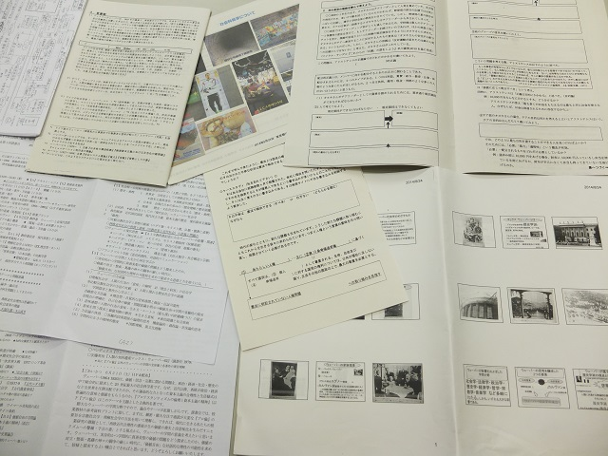
（４）実践交流
「研究協議会」の後半は、プリントを持ち寄っての授業実践交流を行います。
教員志望者の指導案、大学院生の研究レポートなども自由に出し合って討議します。

Slide 8
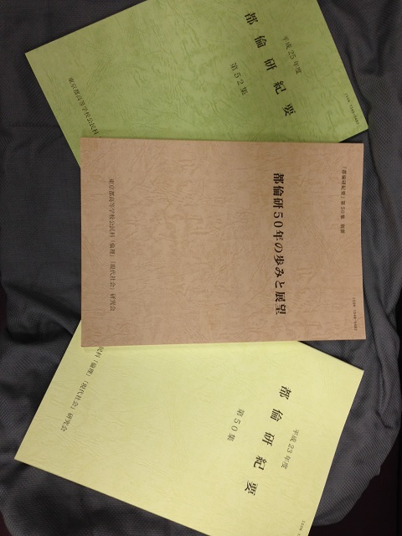
（５）研究紀要
毎年刊行している「研究紀要」には、年間の活動の記録と、会員から寄せられた幅広い論文が掲載されます。
平成23（2011）年には、会創立50周年を記念して、紀要別冊として「都倫研５０年の歩みと展望」を発行しました。

Slide 9
（６）その他
研究例会では、会員の研究発表を行うことがあります（不定期）。
時宜に応じて、様々な活動を行ってきました。フランスの高校教師との哲学・倫理教育に関する合同シンポジウムへの参加、岩波書店「高校倫理からの哲学」（全４巻+別巻１）の編集会議への参加なども、会を通じて行いました。
紀要以外に授業実践にかかわる出版物などを出してきました。平成27年には会員執筆による『高校倫理が好きだ！ 現代を生きるヒント』（清水書院）を出版しました。
現在、高校生の意識調査の検討、「倫理」教育に関する書籍の発行準備などに取り組んでいます。
ホームページ、ブログを運用しています。研究会案内のほか、紀要論文の一部、『都倫研紀要』総目次などの資料もあります。

Slide 10
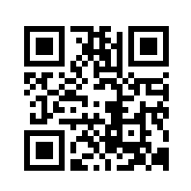
＊お問い合わせ＊
詳しくは、都倫研ホームページをご覧ください。
メールアドレスを登録すれば、随時お知らせをお届けします。
研究活動の基本を個人会費で支えようという意思のもと、年会費として2000円を頂戴しています。会の運営の一部に充てています。
http://www.torinken.org/

